Slide 1
Kezdjük közös imádsággal az első hittanórát!
Áldás, Békesség!
Istennek hála újra együtt tanulhatunk hittant!
A mai téma:
Isten döntésre hív!

Slide 2
Bevezető óra, Isten döntésre hív!
Milyen terveid, céljaid vannak ebben a tanévben?
Mondj három dolgot, amit szeretnél megvalósítani!
Jelent-e neked valami kihívást?

Slide 3
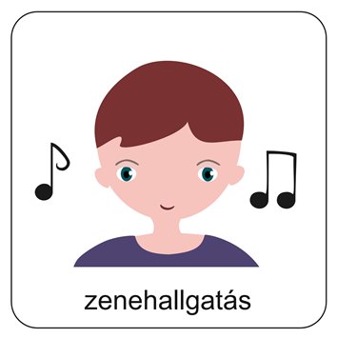
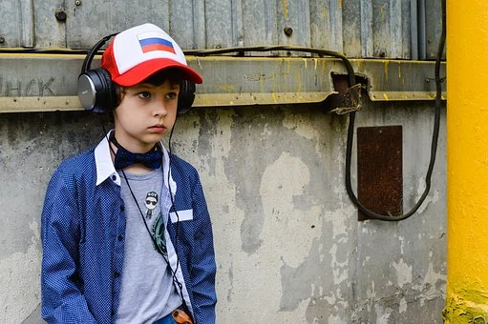
Hallgassuk meg a „Mire vársz?” című ifjúsági éneket!
Zene elindítása itt!
Nem hallod-e, nem hallod-e?! Nem hallod, Jézus hív téged? Nem hallod-e, nem hallod-e?! Nem hallod Jézus hív téged? Refrén: Meghalt érted, úgy szeretett. Jöjj hát! Mire vársz? Nincs senki ilyen jó barát. Meghalt érted, úgy szeretett. Jöjj hát! Mire vársz? Holnap már késő lesz talán.
Nem látod-e, nem látod-e?! Nem látod átszegzett kezét? Nem látod-e, nem látod-e?! Nem látod, feléd nyújtja rég? Refrén Nem érzed-e, nem érzed-e?! Nem érzed Jézus, hogy szeret? Nem érzed-e, nem érzed-e?! Nem érzed mennyire szeret? Refrén
Forrás: www.zeneszöveg.hu

Slide 4
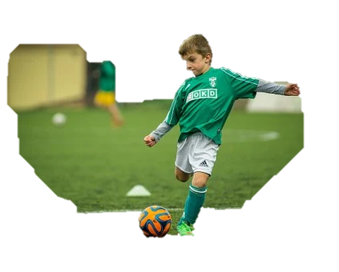
Beszélgessünk! - Milyen döntések és kérdések vannak az életünkben?
Kik legyenek a barátaim?
Hova menjek továbbtanulni?
Mi legyen a hobbim?
Válasszam a sportot a számítógépes játékok helyett?
Kinek a szavára hallgassak?
Jól jegyezd meg egy-egy döntésednek életre szóló következményei is lehetnek!

Slide 5
Nézzük meg együtt ezt a kisfilmet, ami a következő állítást példázza!
Egy-egy döntésnek életre szóló következményei lehetnek!
A videó itt elindítható!
Tetszett ez a videó?
Mit gondolsz erről a mondatról?
A nehéz döntések ígérnek könnyű életet!

Slide 6
Életünk során számos döntést kell meghoznunk!
Ezekben a kérdésekben viszont nehéz mindig jó döntést hozni!
Ki az, aki segíthet nekünk?
A szüleink,
a tanáraink,
egy jó barát!
És még ki?

Slide 7
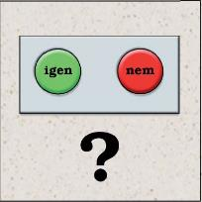
Ebben a tanévben arról fogunk tanulni, hogy nem vagyunk egyedül egyetlen döntéshelyzetben sem!
Isten utat mutat nekünk döntéseinkben!
Olyan bibliai történetekkel és emberi élethelyzetekkel ismerkedünk meg, amelyek megmutatják nekünk, hogy van, Aki vezet és tanácsot ad az embernek!
Legyen szó gyerekről, fiatalról, felnőttről vagy idősről, rengeteg olyan élethelyzet van, amikor nehéz döntéseket kell meghoznunk!
Isten segít jó döntést hozni!

Slide 8
A tanév fontos, meghatározó üzenete
Isten Igéje a Szentírás biztos iránymutatásként szolgál!
Isten vezet a döntéseidben is!
Olvasd naponta és figyelmesen az Igéjét!
Isten mindig megmutatja, hogy melyik úton
érdemes elindulnunk.
De tudnod kell: Ahhoz, hogy megértsük akaratát, vezetését, Őrá kell figyelnünk!
Tedd ezt a tanévben is!

Slide 9
Nézd meg a videót!
Kattints a címre!
Tudod-e?
Az életben nagyon sok fontos döntést kell meghoznunk!
De van egy, ami mindennél fontosabb.
Erről szól a következő tanulságos és megdöbbentő videó!
A legfontosabb döntés
Dönts Jézus mellett!

Slide 10
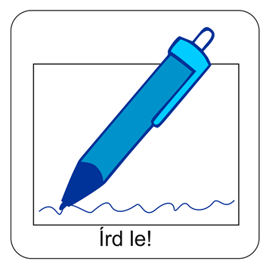
Gondolkozz el a kérdéseken!
Szerinted miért lehet fontos Isten vezetésére hallgatni?
Írj le egy olyan döntéshelyzetedet, amelyben már érezted Isten segítségét!
Ha nem tudsz ilyet írni, írj le egy bibliai történetet az eddig tanultak közül!
Írd le gondolataidat a füzetedbe!

Slide 11
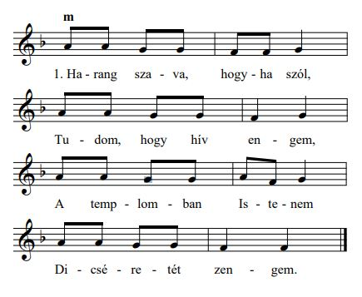
Hallgassuk meg közösen ezt az éneket!
A kottakép forrása itt található!

Slide 12
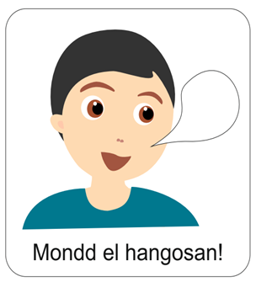
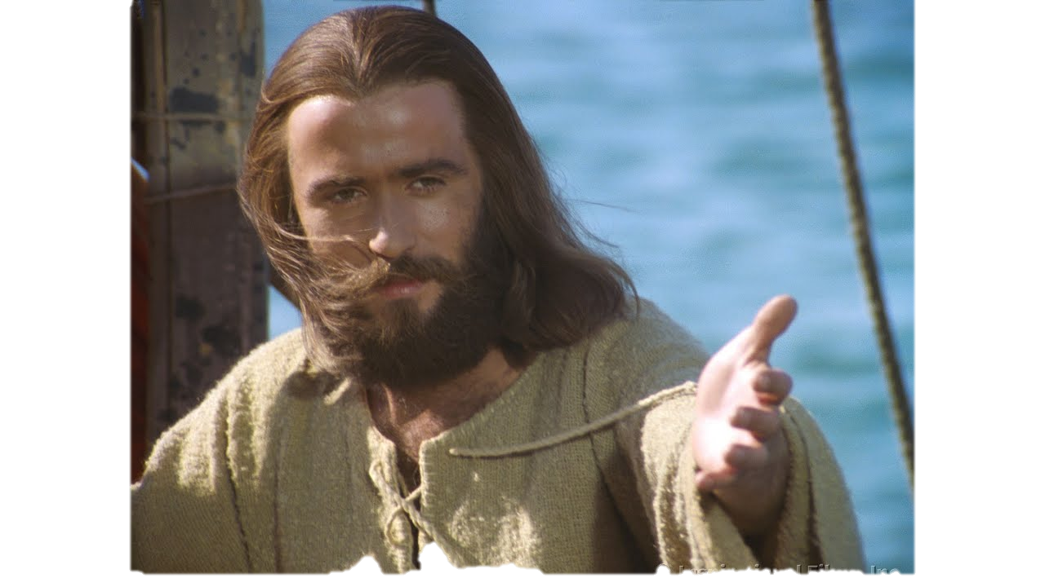
Tanuljuk meg most együtt ezt a bibliai Igét!
Jézus segít jó döntéseket hoznod!
Ő vezetni akar!
Bízhatsz benne!
Személyesen neked is van üzenete!
„A Mester itt van és hív téged.”
János 11,28.
A kép forrása:

Slide 13
Gondolkozz!
Mit tanultál ma?

Slide 14
Mi Atyánk, aki a mennyekben vagy, szenteltessék meg a te neved, jöjjön el a te országod, legyen meg a te akaratod, amint a mennyben, úgy a földön is; Mindennapi kenyerünket add meg nekünk ma, és bocsásd meg vétkeinket, miképpen mi is megbocsátunk az ellenünk vétkezőknek; És ne vígy minket kísértésbe, de szabadíts meg a gonosztól; Mert tied az ország, a hatalom és a dicsőség mindörökké. Ámen. (Mt 6,9-13)
Mondjuk el közösen az Úri imádságot!

